Slide 1



+
SvqDot.net
NET APIs, Swagger, OpenApi y algo de juego con Raspberry PI
Jose.Antonio.Beltran.Marquez@everis.com
http://JoseAntonioBeltran.com
@bjabinn
Juan.Luis.Guerrero.Minero@everis.com
http://elGuerre.com
@juanluelguerre

Slide 2


Nuestro Roadmap Inicial !
Repositorio/SQL/EF/EF Core
.NET Core Web Api + Swagger / OpenApi
Deploy: Azure / Docker
xUnit / Sonar / StyleCop + Builds e Integración continua
ASP.NET Core +/& Angular
Xamarin

Slide 3
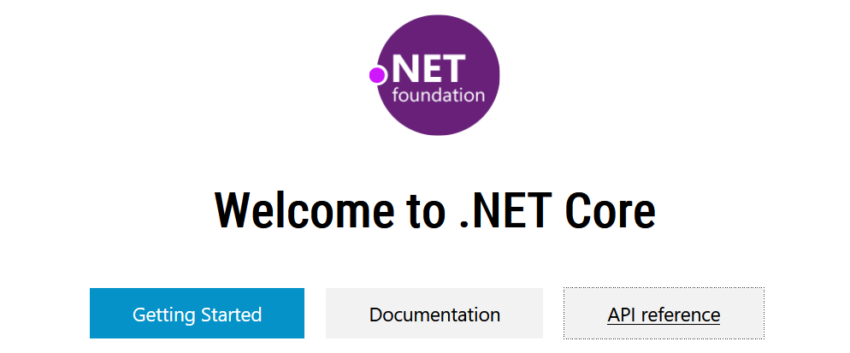
https://dotnet.github.io/
¡ Recordemos !

Slide 4
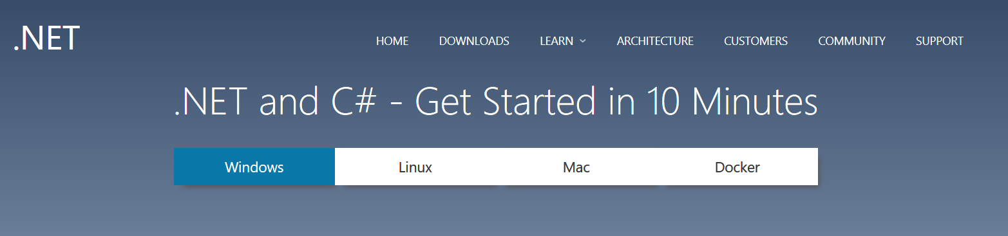
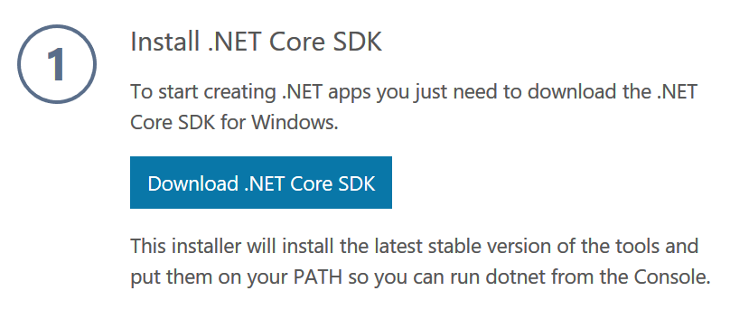
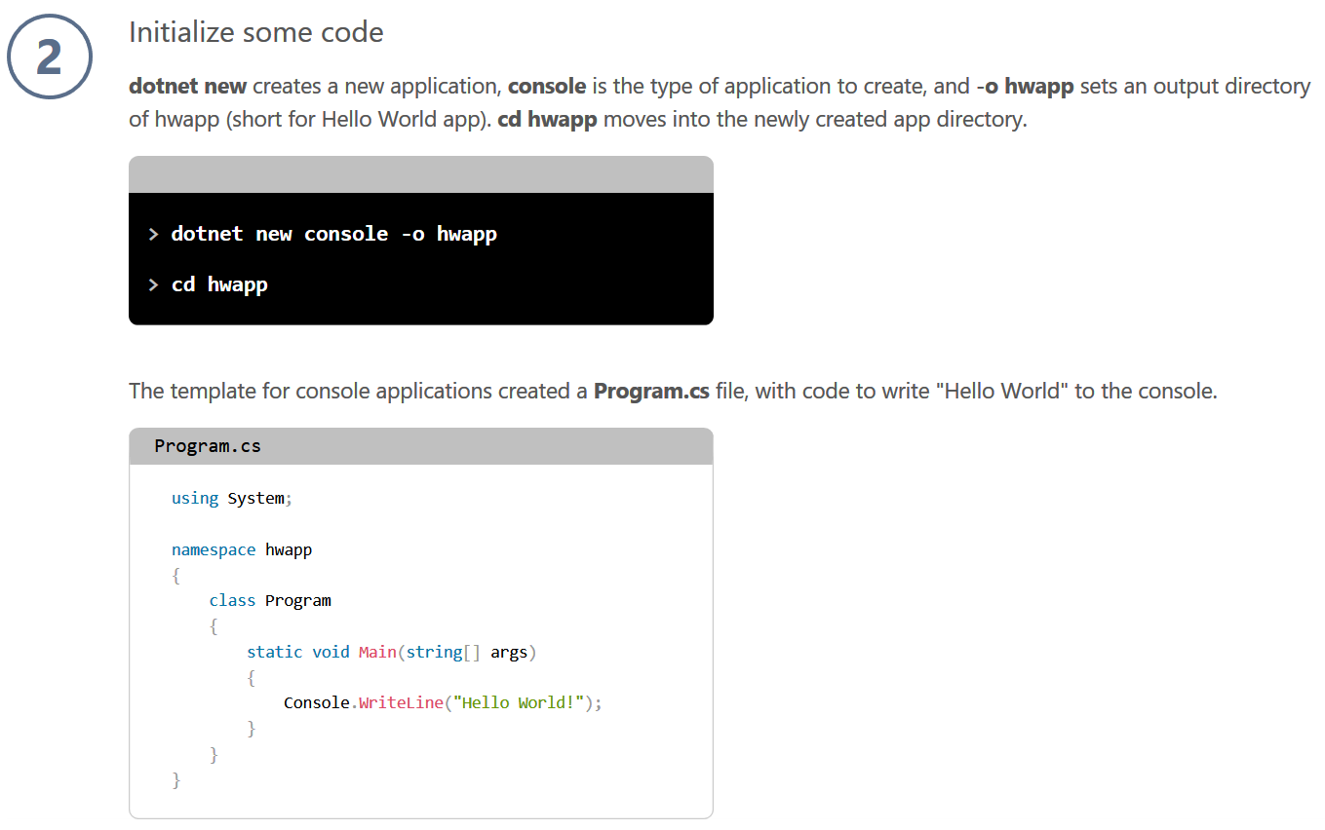
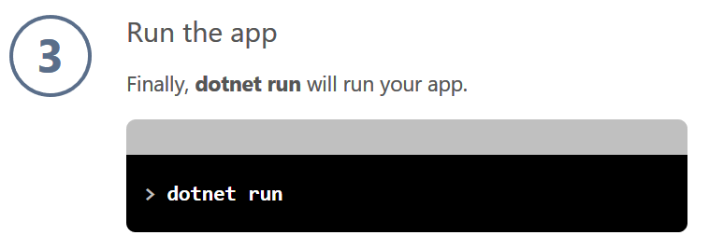

Slide 5


Slide 6

Agenda
¿Qué vamos a ver?
Definición de servicios
Generando Clientes y Servicios
- Swagger IO
- Nswag Studio
Creando un API ASP.NET Core
Nuget: Swashbuckle.AspNetCore
Testing: Postman/AdvancedRestClient (Chrome)
Jugando con Rasperry PI
Deploy
Docker
Open/API
Swagger
Antes de Swagger
@svqdotnet

Slide 7

Antes de Swagger
Postman
@svqdotnet
Notes:
- Posman
- Advanced Rest Client (Chrome Extension)
- Fiddler
- Otros

Slide 8
¿”Swagger = WSDL”?
Open Api -> Especificación
Definición de tipos
Autorización
Versionado
Integraciones
Herramientas Comerciales
Swagger -> Recursos y Operaciones / Tooling
JSON / YML
swagger.io
@svqdotnet
Notes:
OAS (Open Api Specification)
Swagger es una especificación abierta para definir API REST. Un documento Swagger es el equivalente de API REST de un documento WSDL para un servicio web basado en SOAP. El documento Swagger especifica la lista de recursos disponibles en la API REST y las operaciones a las que se puede llamar en estos recursos

Slide 9
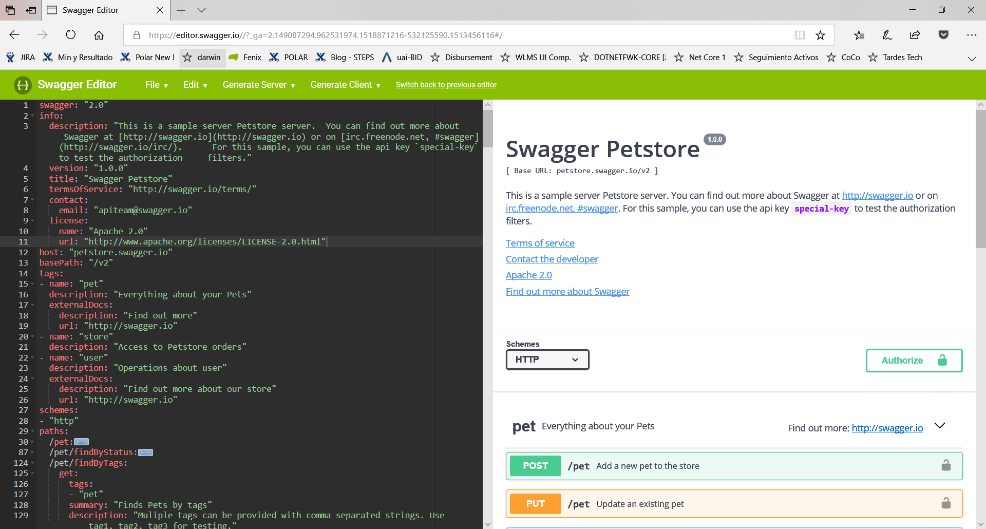
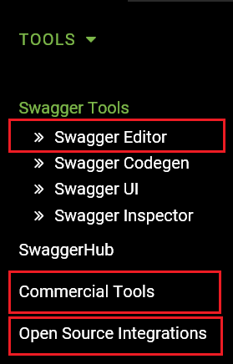
swagger.io
@svqdotnet
Notes:
Definición de tipos:
https://github.com/OAI/OpenAPI-Specification/blob/master/versions/2.0.md#data-types

Slide 11


Notes:
DEMO: Cliente y Servidor con NSWAGsTUDIO
Generar clientes y servicios con el portal antiguo. ¡El nuevo Portal no permite descargar el código!
Mostrar el código generado e incluso el “throw new NotImplementedException();”

Slide 12
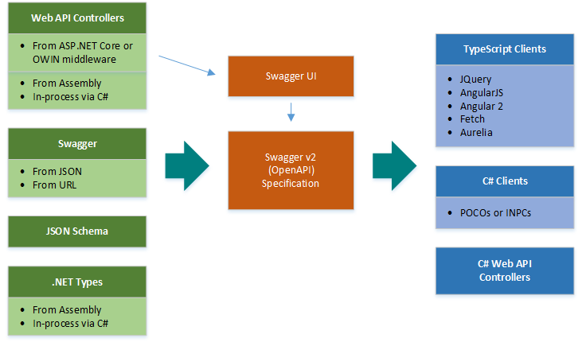
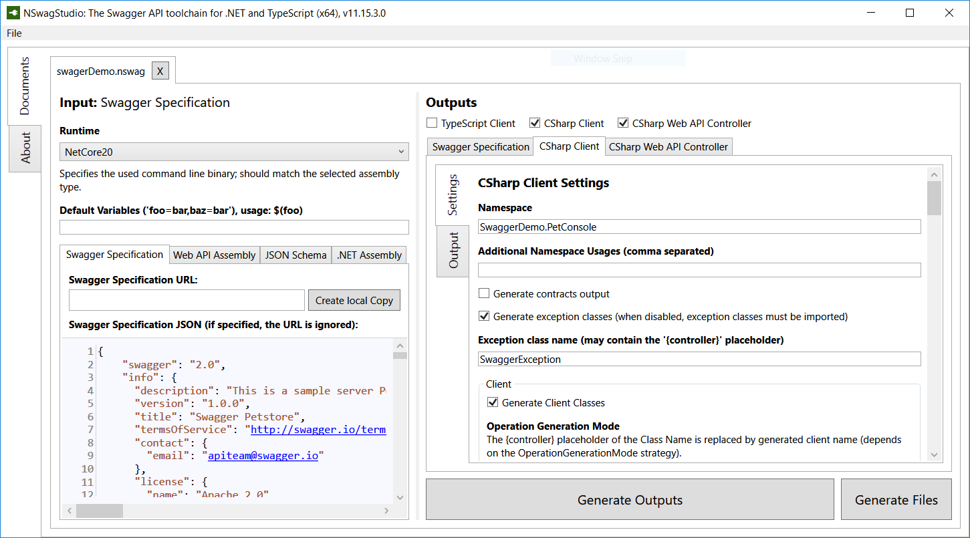
NSwagStudio
@svqdotnet

Slide 13

Notes:
DEMO: Cliente y Servidor con NSWAGsTUDIO

Slide 14
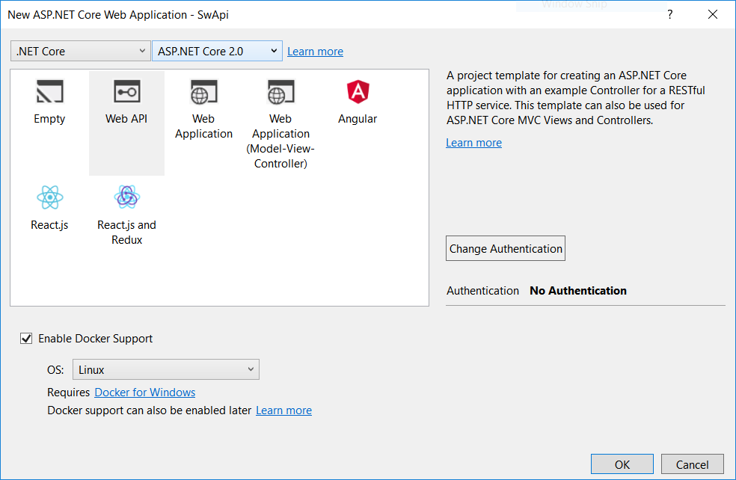
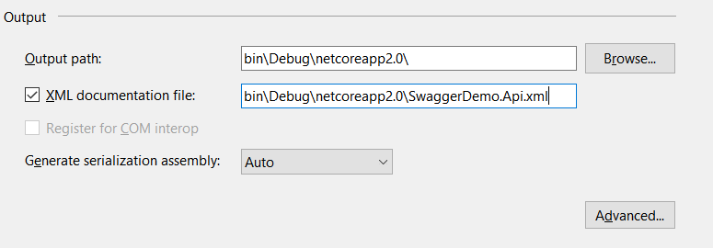
Creando ASP.NET Core…
1.
Visual Studio
2.
Nuget package: Swashbuckle.AspNetCore.
Modificar Startup.cs
Authenticación + Swagger
@svqdotnet

Slide 15


Slide 16

Desplegando…
Docker
@svqdotnet

Slide 17
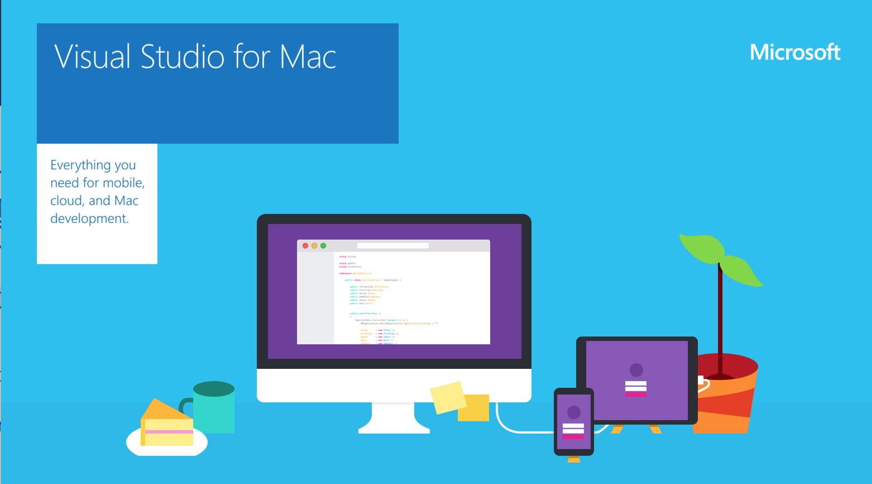

Slide 18
SvqDot.Net
Gracias
@svqdotnet

